Slide 1
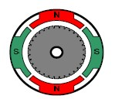
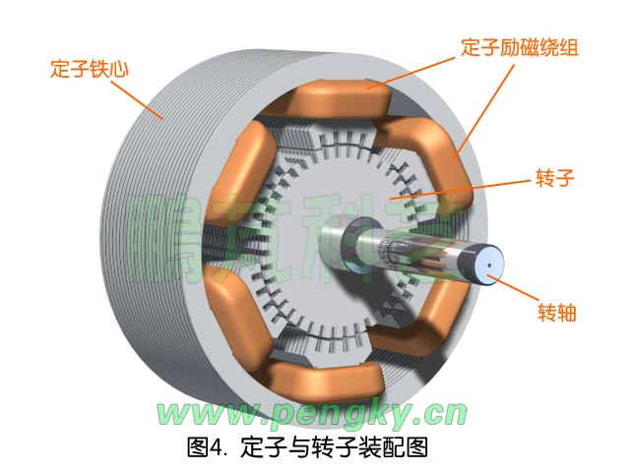
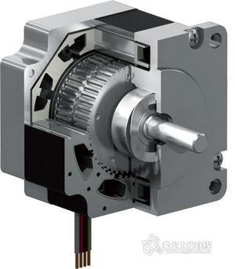
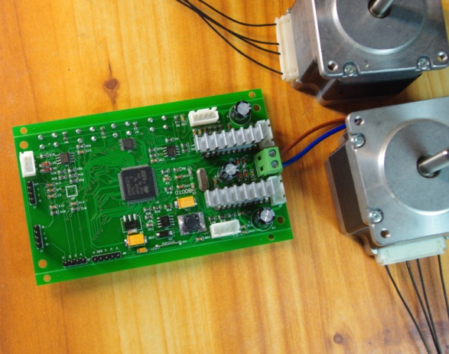
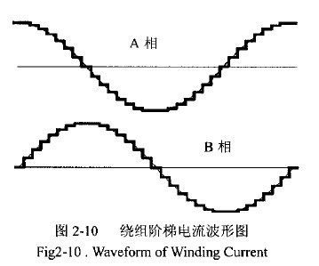
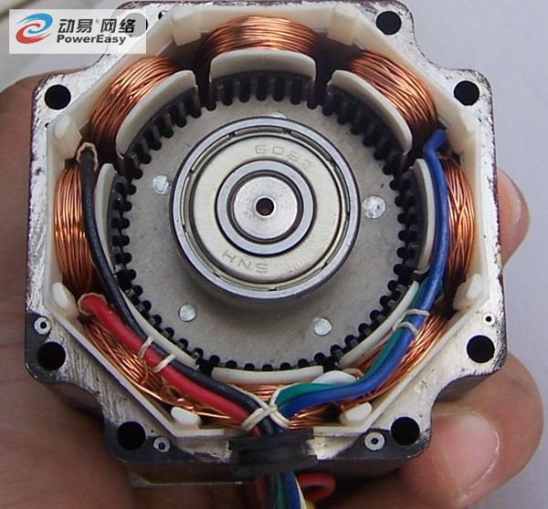
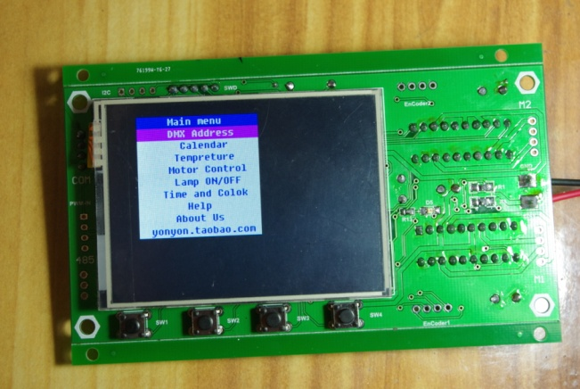
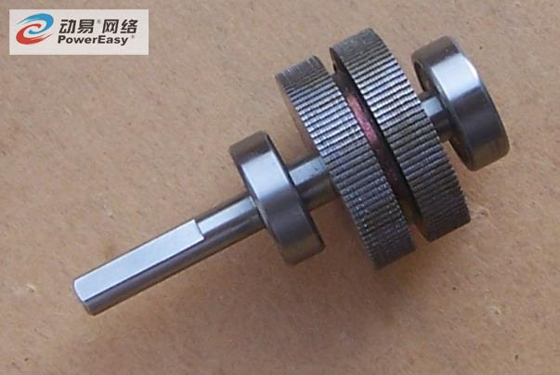
步进电机控制入门
http://yonyon.taobao.com

Slide 2
步进电机入门控制讲解
1.步进电机结构-混合式步进电机
2.细分控制原理
3.H桥驱动方法 驱动 L6205为例
4.矢量控制
5.加减速度控制
6.衰减模式

Slide 3
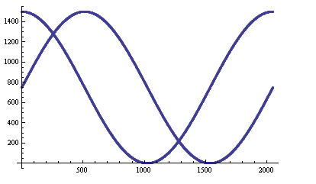
细分控制原理
1.在一步中，二个线圈 给不同的电流 形成的合力的夹角 ，就形成了步进电机转子转动的角度， 来达到细分的目的。
2.如果单纯给脉冲 一个脉冲只能走一步 ，然后停下来，在一个新的平衡位置。
3.不断的给这二个线圈加以 相位90度的正弦波，步进电机就开始转动起来了。（以二相4拍混合式步进电机为例，三相相差120度）
二相四拍 步进电机驱动波形

Slide 4
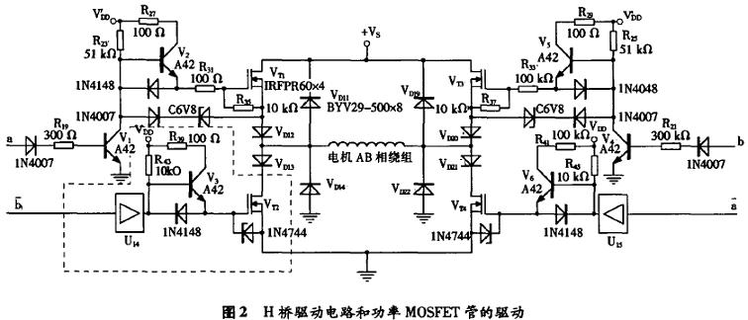
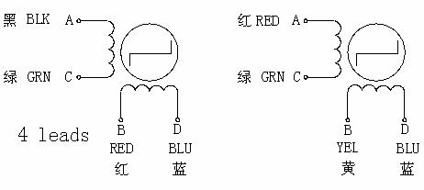
步进电机控制入门

Slide 5
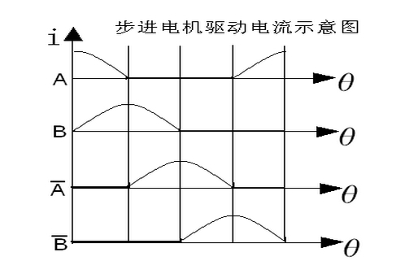
步进电机控制入门
4相8拍 驱动波形

Slide 6
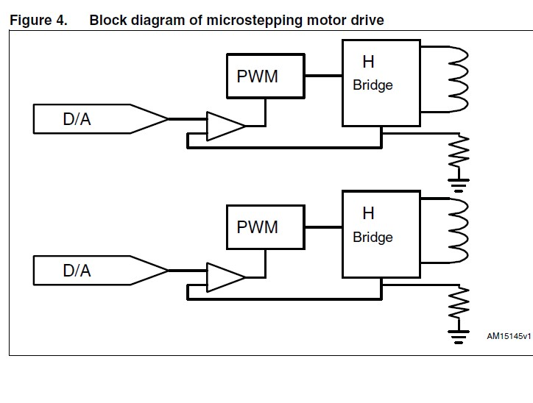
步进电机控制入门

Slide 7
步进电机控制入门
1.L6205+L6506 才能恒流驱动
2.恒流驱动的好处 就是慢速的时候基本不受电机电感的影响，使得微步距比较均匀。
3.当然为了降低成本 直接采用H桥也是可行的。
4.下面就以L6205为例 SPWM控制
5.右图 正弦波 就代表 PWM占空比的多少
6.占空比为100 和0%时为最大力矩 50% 电流为0 SIN-SIN =》SIN 原理
高电平减去低电平时导通 的 电流就是此时的电流。
然后将这个占空比依次调整为按正弦变化。
7.L6205已经包含1US死区，如果是其它MOS需要插入死区 以免H桥损坏。

Slide 8
矢量控制
速度
V2
V3
V1
T2
T0
T2`
T1
T3
位置
1.当目标位置T2 < 当前位置T0 减速 并反转，加速 ，匀速 到指定位置
2.当目标位置T1，T3 > 当前位置T0 加速 匀速 到指定位置

Slide 9
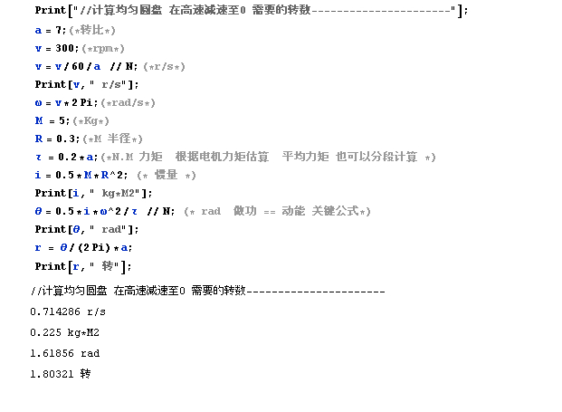
矢量控制
1.V1 V2 最高速度？ 为总行程的 1/3 少 或更少 根需要 还有负载情况
2.V3 什么时候减速？ 加速多少 减速多少。这要根据负载情况
3.关于负载的计算 这里举例 克服摩擦做功的例子

Slide 10
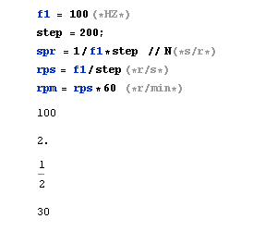
步进电机启动频率
1.步进电机 空载启动频率 一般可以到 1KHZ
2.但是根据带负载的不同 会有所降低 需要实际测试。
3.下面是计算方法
4.为了快速平稳到达目标位置 过低太慢，过高失步。要适中。

Slide 11
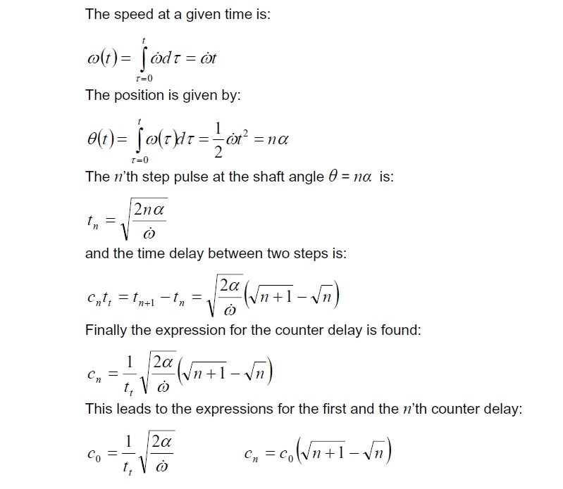
加减速度控制
1.用计算机 计算 查表方法 计算快速
2.根据需要采用离散法 对S曲线 拟合。 为方便使用已经整理成上位机软件。

Slide 12
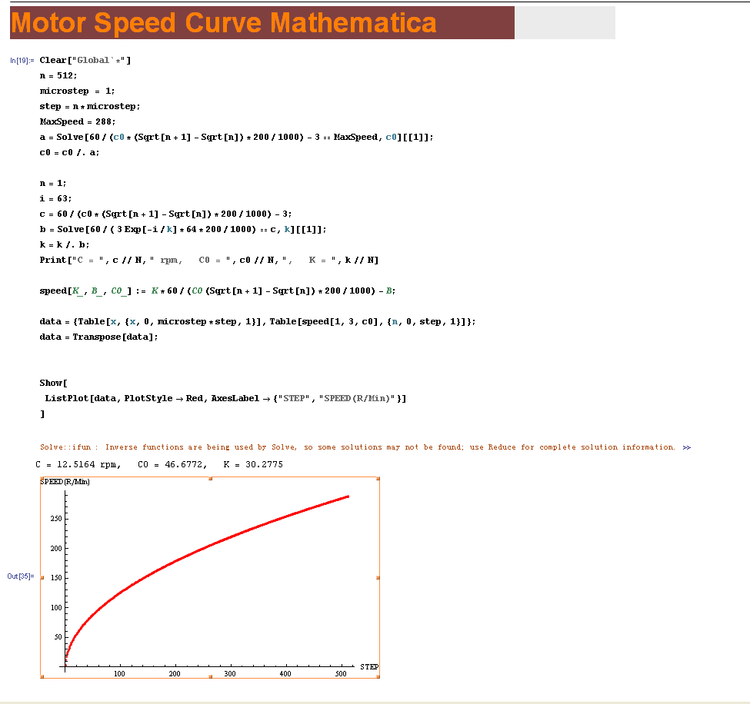
步进电机加速控制

Slide 13
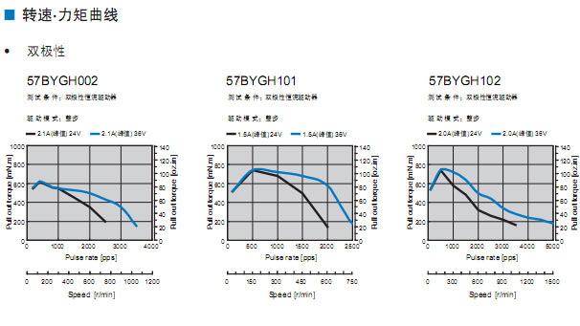
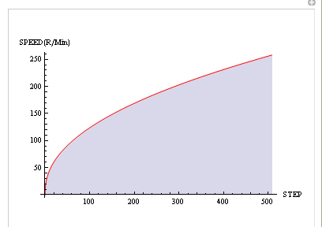
1.步进电机 多数矩频特性 也就是力矩曲线 就指数下降型
2.那么我们加用加速曲线 也应该用指数曲线型 低数加速快，高速加速慢
3.为了获得更好的刹车效果 可以将指数曲线优化 稍微像一个S型
4.带负载启动时 要比启动频率低 ，正常运转又要比最高频率低。
5.如下图

Slide 14
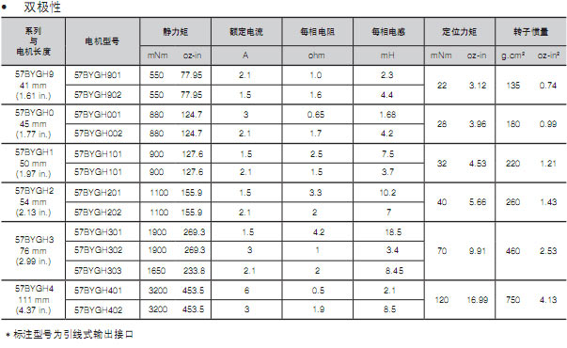
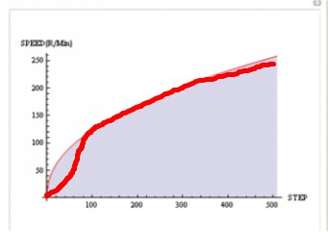
1.
2.
3.

Slide 15
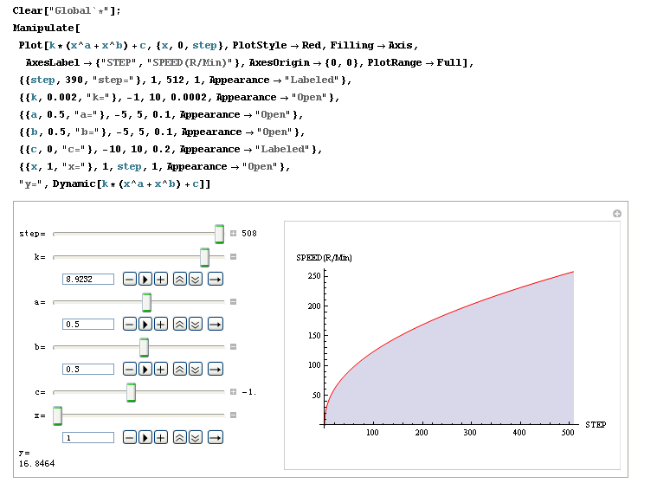

Slide 16
H桥驱动 衰减模式
运动控制系统里匹配步进电机和驱动器的5个简单步骤：
1. 选择合适的电机（基于对速度和转矩的要求）。
2. 确认电机技术指标中各相电感之间误差在±5%以内。
3. 选择合适的驱动器。如果可能的话，获得驱动器输出的电流波形图。
4. 确认驱动器上有提高运行平稳性的功能或者选项，如调节续流阻尼深度（慢速或者快速电流衰减）或可调整电流波形的电位器。
5. 根据驱动器特性匹配电机电感量。通常说来，高电感量电机低速性能较好，但是需要驱动器具备高电流阻尼（快速续流），能让电流在续流期间快速下降。阻尼有助于电感的快速放电。低电感量电机高速性能好，如果驱动器能提供较低的电流阻尼（慢速续流），那么这些电机将呈现出良好的工作特性，因为他们在电感能量泄放过程中无需特别的阻尼帮助。对于一些电感量中等的电机来说，可以选择具备混合续流能力的驱动器。
6.电机快速时 一般采用快速衰减模式 低速时采用慢速衰减模式。
7.现在的步进电机细分的方式基本上都是电流细分法，将相电流按正弦波相切得到的电流点作为细分点。在相电流达到细分点时就要控制电流进行控制衰减，否则得话就会出现角度过冲也就无法准确的停留在细分角度上。电机的速度不同选择的衰减模式不同。高速时快衰减、低速时慢衰减。高速时慢衰减就会出现震动大、噪音高等问题。低速时选择快衰减就会导致电机无力严重时会出现定位不准。电机控制IC上的电流衰减所针对的是H桥开关管的控制模式。慢衰减时高侧管关闭，快衰减时高低侧管都关闭。混合衰减是先是以快速衰减然后以慢速衰减，混合衰减的时间比例因芯片和功率也个不相同。

Slide 17
H桥驱动 衰减模式
电流衰减模式特点及应用
①缓慢衰减模式的特点：
马达在缓慢衰减时由于输出电流稳定的减少，所以电流的波纹会比较小，对
马达转距会比较有利，但是在小电流的领域里，会因为电流的控制恶化造成输出
电流增加，而且在半步进、四分之一步进模式下容易受到高脉冲频率驱动时马达
反向电动势的影响，所以它不会随着电流限制值的变化而变化，会造成电流波形
变形和马达震动。所以它比较适合在全步进模式或者低脉冲频率驱动时的半步进
模式、四分之一步进模式使用。
②快速衰减模式的特点
马达在快速衰减时由于输出电流急速减少，所以可以减低在高速驱动时电流
波形的变形，但是输出电流的波纹会变大这会使平均电流下降（可以加大电流限
制值来改善，但是也要考虑到输出额定电流），造成：①马达转距的降低；②马
达的损失变大，增加发热。在没有①和②的问题下适合高速驱动的半步和四分之
一步模式。
③混合衰减模式的特点
混合衰减模式就是针对于上面所说的缓慢衰减模式、快速衰减模式所发生问
题的改善方式。在混合衰减模式中电流衰减因为快速衰减和缓慢衰减的切换不会
造成纹波电流的增大，可以改善电流的控制性.

Slide 18
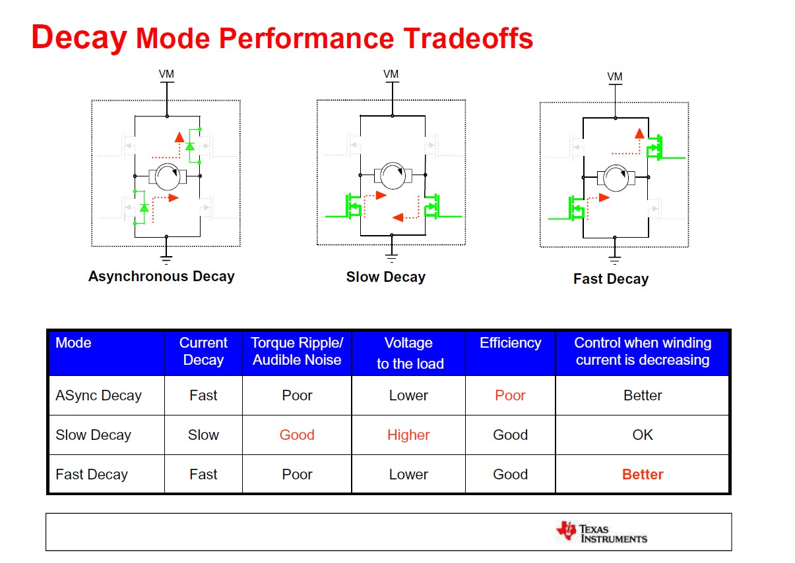
快速衰减 力矩会变小
慢速衰减力矩会曾大

Slide 19
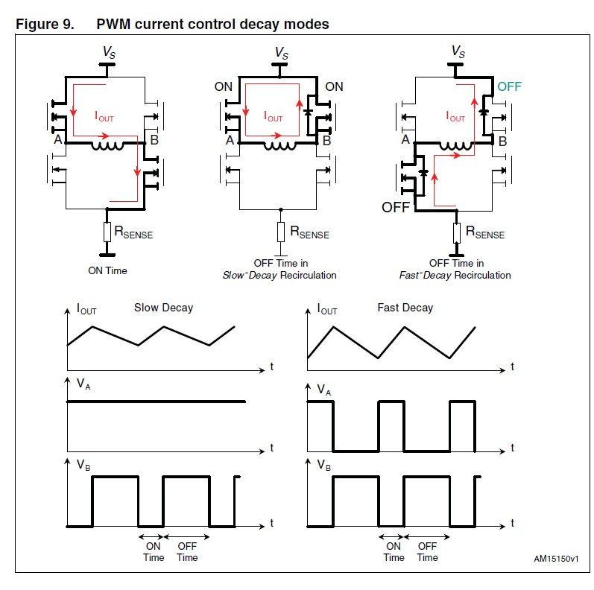
步进电机控制入门

Slide 20
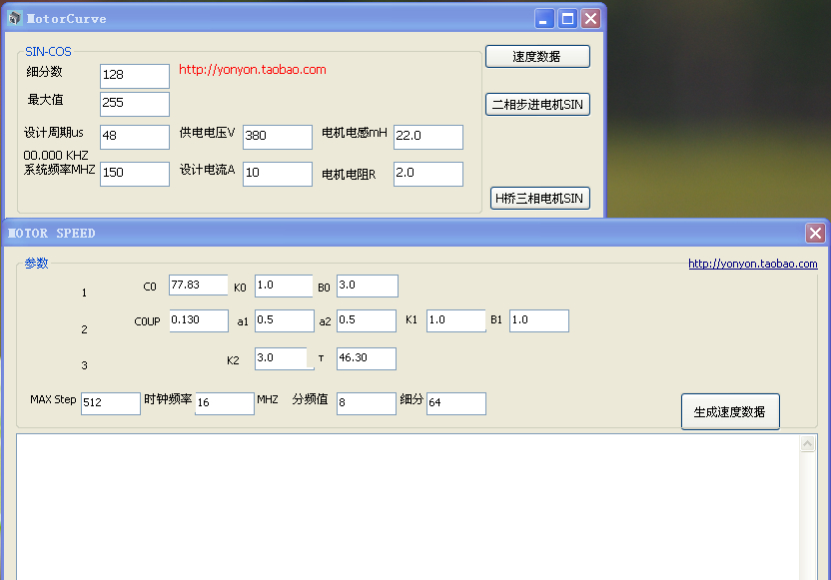
步进电机控制入门
上位机软件 配合前面所讲的 速度计算公式 主要用的是第一行

Slide 21
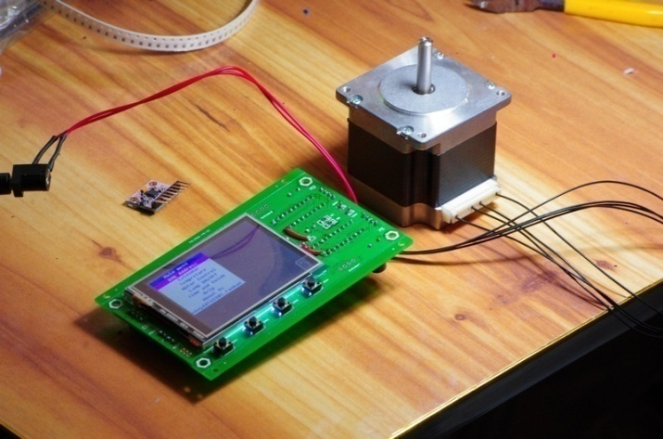
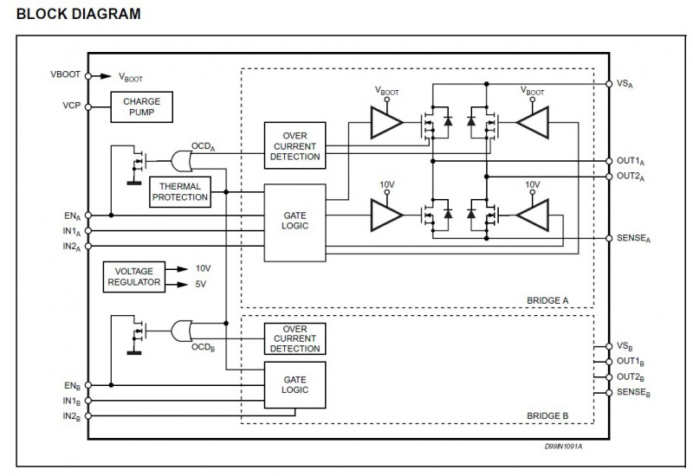
步进电机控制入门
QQ 交流群：121960
步进电机控制开发板
http://yonyon.taobao.com

Slide 22
步进电机控制入门
1.步进电机控制相对复杂 涉及程序，电子，数学，物理，以及材料等，这里只是用通俗简单语言，讲怎么去控制步进电机，希望对入门的朋友有用。
2.有不对的地方，还请大家指正，多谢！
3.最后感谢大家看完，多提宝贵意见。

